Slide 1
Travail de cloche
Imaginez que vous possedez quelque chose, mais vous en voulez une qui est meilleure. Écrivez une phrase où vous expliquez pourquoi vous avez celle qui n’est pas la meilleure.

Slide 2
les announces du matin

Slide 3
jeudi, le vingt-trois avril

Slide 4
Antoine de Saint-Exupéry, l’auteur du Petit Prince, a disparu pendant la Deuxième Guerre Mondiale

Slide 5
Antoine le chat est nommé à l’honneur d’Antoine de Saint-Exupéry

Slide 6
Antoine de Saint-Exupéry, l’auteur du Petit Prince, a disparu pendant la Deuxième Guerre Mondiale

Slide 7
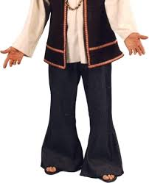
un pantalon à pattes d’éléphant
un pantalon à pattes d’eph
pattes d’eph

Slide 8
Le Petit Prince
pp.266 - 267

Slide 9
Le Petit Prince
pp.266 - 267

Slide 10
The cows which give the most milk are those which eat the most hay (foin).
___________________________________________________________________
Sandrine doubts that the dresses from Amina are ready to wear.
___________________________________________________________________
Write a sentence which uses the “ne explétif”.
___________________________________________________________________
Write a sentence about the Nettoitou man, which implies belief that he can help the company’s advertising
___________________________________________________________________
Write a sentence about the Nettoitou man, which implies lack of belief that he can help the company’s advertising.

Slide 11
Billet de sortie
Si vous rencontrez le géographe de cet extrait, et il vous demande “Dites-moi quelque chose de votre planète”, quelles sont trois choses que vous lui direz?

